Slide 1
Đánh giá tác động của sàng lọc một số bệnh thường gặp tại tuyến y tế cơ sở
TS. BS. Ong Thế Duệ
Viện Chiến lược và Chính sách Y tế
Hải Phòng, 22/8/2024

Slide 2

Nội dung trình bày
Mô tả nội dung can thiệp
Phương pháp đánh giá tác động
Kết quả đánh giá
Kết luận

Slide 3
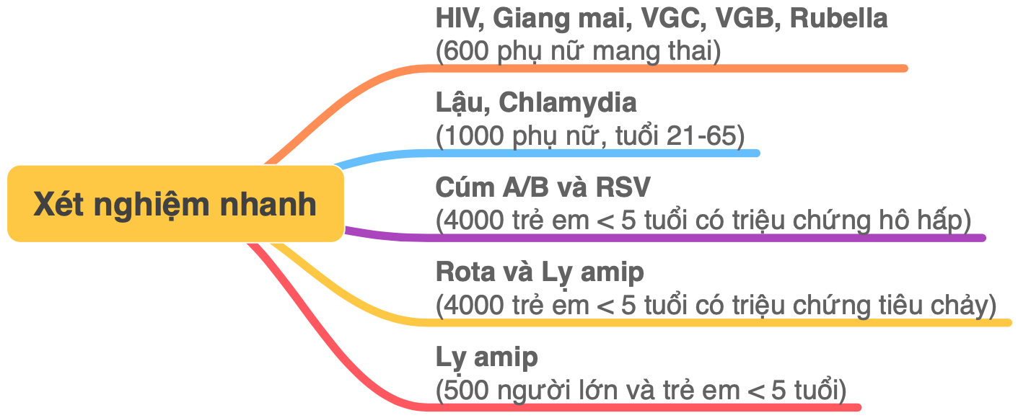
1. Mô tả nội dung can thiệp

Slide 4
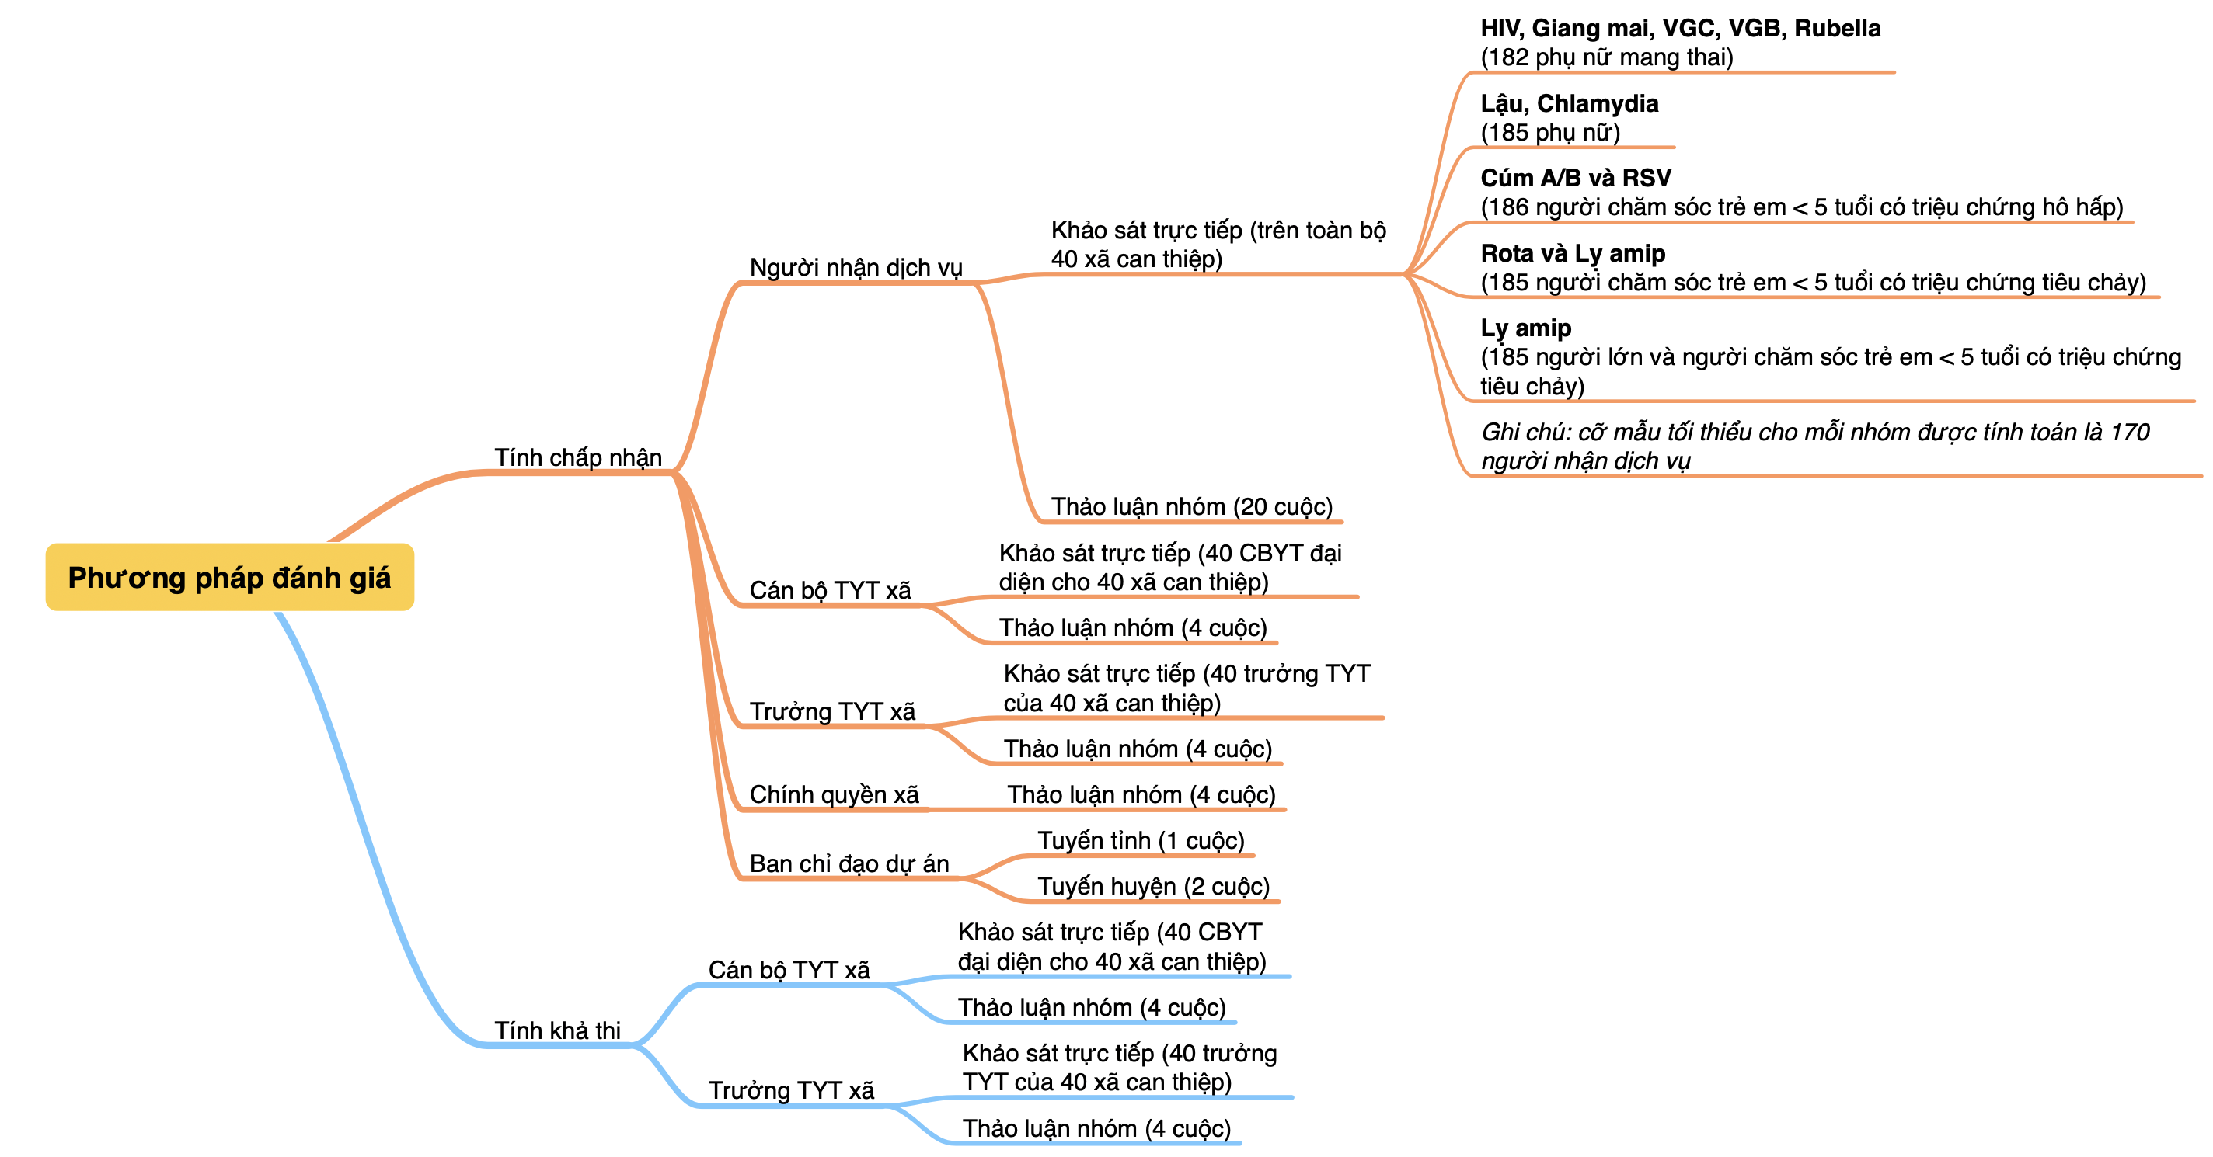
2. Phương pháp đánh giá

Slide 5
3. Kết quả đánh giá
PNMT
STI
Người chăm sóc TE<5 (hô hấp)
Người chăm sóc TE>5 (tiêu chảy)
Người lớn (tiêu chảy)
Người chăm sóc TE<5 (tiêu chảy)

Slide 6
Nghề nghiệp
PNMT
STI
Người chăm sóc TE<5 (hô hấp)
Người chăm sóc TE<5 (tiêu chảy)
Người chăm sóc TE>5 (tiêu chảy)
Người lớn (tiêu chảy)

Slide 7
Thu nhập/ tháng
PNMT
STI
Người chăm sóc TE<5 (hô hấp)
Người chăm sóc TE<5 (tiêu chảy)
Người chăm sóc TE>5 (tiêu chảy)
Người lớn (tiêu chảy)

Slide 8
Nơi tiếp cận đầu tiên khi có vấn đề sức khoẻ
PNMT
STI
Người chăm sóc TE<5 (hô hấp)
Người chăm sóc TE<5 (tiêu chảy)
Người chăm sóc TE>5 (tiêu chảy)
Người lớn (tiêu chảy)

Slide 9
Kinh nghiệm sàng lọc trước đây

Slide 10
Tỷ lệ đồng ý sàng lọc

Slide 11
Nguồn thông tin về chương trình sàng lọc
PNMT
STI
Người chăm sóc TE<5 (hô hấp)
Người chăm sóc TE<5 (tiêu chảy)
Người chăm sóc TE>5 (tiêu chảy)
Người lớn (tiêu chảy)

Slide 12
Tư vấn trước khi sàng lọc
PNMT
STI
Người chăm sóc TE<5 (hô hấp)
Người chăm sóc TE<5 (tiêu chảy)
Người chăm sóc TE>5 (tiêu chảy)
Người lớn (tiêu chảy)

Slide 13
Mức độ chấp nhận

Slide 14
Mức độ chấp nhận từ góc độ người dân
PNMT
STI
Người chăm sóc TE<5 (hô hấp)
Người chăm sóc TE<5 (tiêu chảy)
Người chăm sóc TE>5 (tiêu chảy)
Người lớn (tiêu chảy)

Slide 15
Mức độ chấp nhận từ góc độ CBYT
STI
Lỵ amip
Cúm A/B + RSV
Rota vi-rút

Slide 16
Mức độ chấp nhận từ góc độ CBYT
VGB
VGC
HIV
Giang mai
Rubella

Slide 17
Mức độ khả thi

Slide 18
Mức độ khả thi trong triển khai sàng lọc
STI
Lỵ amip
Cúm A/B + RSV
Rota vi-rút

Slide 19
Mức độ khả thi trong triển khai sàng lọc
VGB
VGC
HIV
Giang mai
Rubella

Slide 20
Các yếu tố ảnh hưởng đến tính khả thi của sàng lọc
STI
Lỵ amip
Cúm A/B + RSV
Rota vi-rút

Slide 21
Các yếu tố ảnh hưởng đến tính khả thi của sàng lọc
VGB
VGC
HIV
Giang mai
Rubella

Slide 22
Các yếu tố ảnh hưởng đến lựa chọn của người dân
STI
Lỵ amip
Cúm A/B + RSV
Rota vi-rút

Slide 23
Các yếu tố ảnh hưởng đến lựa chọn của người dân
VGB
VGC
HIV
Giang mai
Rubella

Slide 24
4. Kết luận
Chương trình sàng lọc một số bệnh thường gặp ở tuyến YTCS được người dân và CBYT chấp nhận ở mức cao:
Hầu hết người dân (trên 95%) sau khi được tư vấn đều đồng ý tham gia sàng lọc tất cả xét nghiệm, ngoại trừ xét nghiệm Lậu và Chlamydia (77%).
Hầu hết người được xét nghiệm đều ủng hộ chương trình sàng lọc. Tỷ lệ ủng hộ ở các loại hình xét nghiệm đều trên 99%.
Hầu hết cán bộ y tế đều ủng hộ chương trình sàng lọc. Tỷ lệ ủng hộ ở các loại hình xét nghiệm đều trên 91%.

Slide 25
4. Kết luận
Chương trình sàng lọc một số bệnh thường gặp ở tuyến YTCS có tính khả thi cao:
Hầu hết CBYT đều đánh giá cao tính khả thi của việc triển khai tất cả các các xét nghiệm sàng lọc, tập trung vào 3 cấu phần: “có thể lấy mẫu xét nghiệm thường xuyên”, “việc lấy mẫu tương đối dễ dàng”, và “tự tin khi thực hiện lấy mẫu”.
Riêng đối với xét nghiệm Lỵ amip, hầu hết CBYT lựa chọn phương án “không có ý kiến” ở cấu phần ”tự tin khi thực hiện lấy mẫu”, cho thấy CBYT vẫn chưa tự tin khi thực hiện xét nghiệm này (lấy mẫu phân).
Một số yếu tố ảnh hưởng đến tính khả thi của việc triển khai xét nghiệm: miễn phí xét nghiệm, sự sẵn của thiết bị xét nghiệm và nhận thức của người dân.
Một số yếu tố ảnh hưởng đến lựa chọn xét nghiệm của người dân: miễn phí xét nghiệm, sự thuận tiện của lấy mẫu tại TYT xã và nhận thức của người dân.

Slide 26
Trân trọng cảm ơn.

